Slide 1
Sistem Basis Data

Slide 2
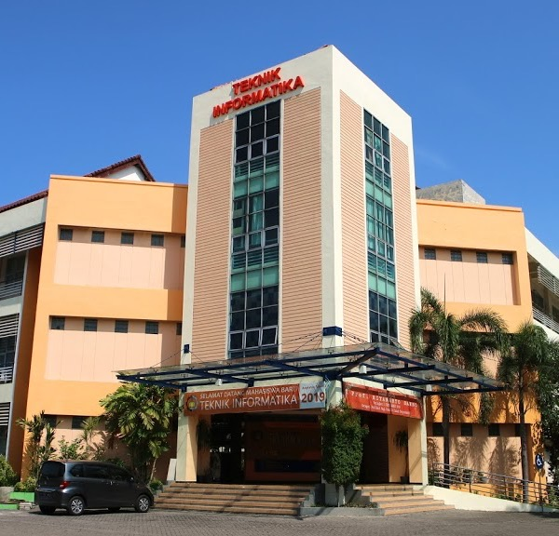
Perancangan Konseptual & Pemodelan Data
Tim Pengajar Sistem Basis Data 2020/2021

Slide 3
Outline
Perancangan Konseptual
Conceptual Data Modeling (CDM)
Menentukan tabel
Melengkapi atribut yang diperlukan
Menentukan atribut kunci
Menentukan kardinalitas

Slide 4
Perancangan Basis Data
Perancangan Konseptual
Perancangan Basis Data
Perancangan Fisik

Slide 5
Perancangan Konseptual
Investigasi
Kebutuhan bisnis
Data yang digunakan
Data Model
Representasi transaksi data di proses bisnis
Verifikasi
Verifikasi kebutuhan bisnis dengan data model awal
CDM Diagram
Hanya Fokus pada membangun konsep berdasarkan kebutuhan bisnis, tanpa membahas software dan hardware

Slide 6
Langkah-Langkah Perancangan BD
1. Definisi Kebutuhan
2. Rancangan Konseptual
3. Rancangan Implementasi
Mengidentifikasi dan mendeskripsikan data yang dibutuhkan oleh user dalam sebuah organisasi.
Untuk membuat sebuah model data konseptual (atau arsitektur informasi) yang akan mendukung perbedaan kebutuhan informasi dari beberapa user dalam sebuah organisasi.
4.Rancangan Fisik
Untuk memetakan model data logis (logical data model) kedalam sebuah skema yang dapat diproses oleh DBMS tertentu
Logical database structured (normalized relation, trees, network, dll) dipetakan menjadi physical storage structure seperti file dan tabel.

Slide 7
Langkah-Langkah Perancangan BD
Kebutuhan Informasi Pemakai
Memproses Kebutuhan
Step 1
Definisi Kebutuhan
Spesifikasi Kebutuhan
Step 2
Rancangan Konseptual
Karakteristik DBMS
Arsitektur Informasi
Enterprise Data Model
Step 3
Rancangan Implementasi
Logical database structure
(DBMS-processible)
And application program
specifications
Step 4
Rancangan Fisik
Karakteristik Hardware / Operating
System
Struktur Database Fisik

Slide 8
Stepwise Refinement
Definisi Kebutuhan
Rancangan Konseptual
Rancangan Implementasi
Rancangan Fisik
Stepwise Refinement
Stepwise Refinement
Stepwise Refinement
Perancangan pada setiap tahapan diperbaiki secara progresif melalui perulangan (iteration).
Notes:
Stepwise Refinement = Langkah Perbaikan

Slide 9
Perancangan Konseptual Diagram: Entity Relationship (ER) & Conceptual Data Model (CDM)

Slide 10
Perusahaan – CDM (Conceptual Data Model)

Slide 11
Perusahaan – ERD (Entity Relationship Diagram)

Slide 12
Rancangan Konseptual
Dipakai untuk menggambarkan secara detail struktur basis data dalam bentuk logis.
Struktur ini independen terhadap semua software maupun struktur data storage tertentu.

Slide 13
Komponen Rancangan Konseptual
Hubungan (relationship): asosiasi atau kaitan atau hubungan antar entitas
Contoh: hubungan bimbingan atau wali antara DOSEN dan MAHASISWA
Batasan (constraints) : digunakan untuk melindungi integritas data (misal melindungi kesalahan waktu pengisian)
Entitas: menyatakan objek atau kejadian yang dapat dibedakan dari objek lain
Contoh: Mahasiswa, Dosen, matakuliah
Atribut/properti: item data yang menjadi karakteristik dari suatu entitas.
Contoh: Mahasiswa memiliki atribut : NRP, Nama, Tanggal lahir, Telepon, Email dll

Slide 14
Padanan Istilah
Conceptual | Physical
Entitas | Tabel
Atribut | Kolom
Tuple | Baris / record

Slide 15
Entitas

Slide 16
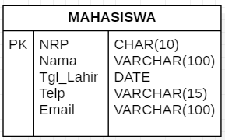

Entitas
Merupakan obyek yang mewakili sesuatu dalam dunia nyata dan dapat dibedakan antara satu dengan lainnya (unique).
Memiliki atribut yang mendeskripsikan karakteristik dari objek tersebut.
Notasi ER:
Contoh:
Entitas | Atribut
Mahasiswa | NRP, Nama, Tgl_lahir, Telp, Email

Slide 17

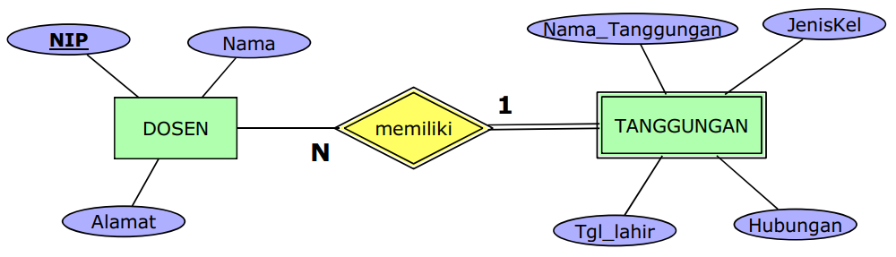
Tipe Entitas
Entitas Kuat
Beberapa atribut miliknya menjadi primary key
Contoh: DOSEN
Entitas Lemah
Menggunakan atribut dari entitas lain (foreign key) untuk dijadikan primary key di tabelnya
Contoh: ANAK tergantung pada DOSEN
Jika data seorang dosen dihapus maka data tanggungannya juga akan terhapus. Keberadaan data tanggungan tergantung pada data di dosen.

Slide 18
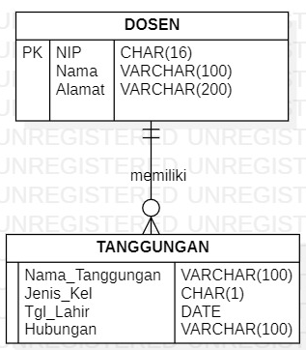
Entitas Lemah
StarUML tidak memiliki notasi dependent relationship

Slide 19
Atribut

Slide 20
Tipe Atribut
Atribut kunci (primary key), satu atau beberapa atribut yang mempunyai nilai unik sehingga dapat digunakan untuk membedakan data pada suatu baris/record dengan baris lain pada suatu entitas
Atribut bernilai tunggal, atribut yang memiliki hanya satu nilai
Atribut bernilai banyak, atribut yang memiliki sekelompok nilai
Atribut komposit, atribut yang terdiri atas beberapa atribut yang lebih kecil
Atribut derivatif, atribut yang diperoleh dari pengolahan / penurunan atribut lain.

Slide 21
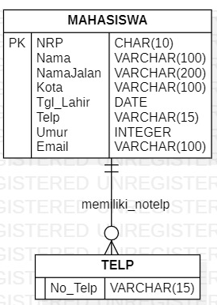
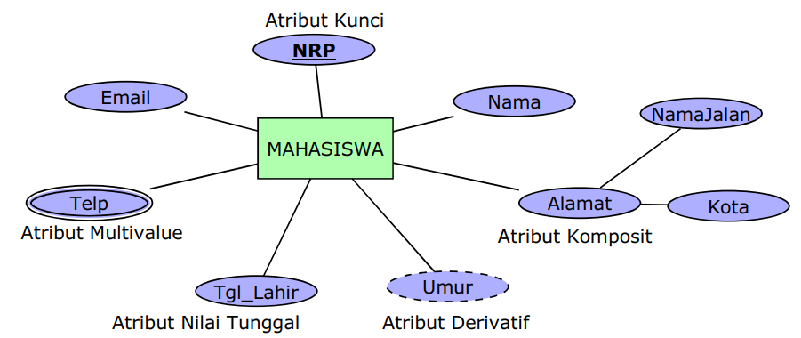
Notasi Atribut
ER
CDM
Atribut bernilai banyak akan membentuk entitas baru yang berelasi dengan entitas sebelumnya.

Slide 22
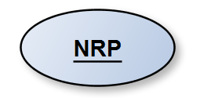
Macam Primary Key
Superkey: satu atau gabungan beberapa atribut yang dapat membedakan setiap baris data dalam sebuah tabel secara unik
Contoh → Superkey untuk entitas mahasiswa:
NRP, Nama, Alamat, JenisKel
NRP, Nama, Alamat
NRP, Nama
Nama (jika dapat dijamin kalau tidak ada nama yang sama antara satu baris dengan baris yang lain)
NRP
Candidat Key: superkey yang jumlah atributnya paling sedikit
Contoh → candidat key untuk entitas pegawai
Nama (jika dapat dijamin kalau tidak ada nama yang sama antara satu baris dengan baris yang lain)
NRP
Primary key: suatu candidat key yang dipilih menjadi kunci utama karena sering dijadikan acuan untuk mencari informasi, ringkas, menjadi keunikan suatu baris
Contoh : NRP antara satu mahasiswa dengan mahasiswa lain pasti berbeda.
Notasi :

Slide 23
Relasi

Slide 24
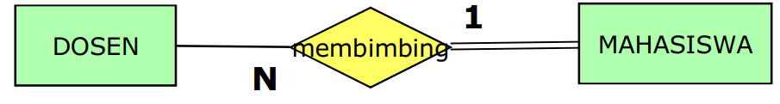
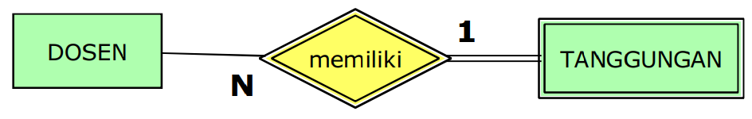
Relasi
Hubungan antara beberapa entitas
Relasi Kuat
Relasi Lemah
Relasi yang menghubungkan antara entitas dengan entitas lemah

Slide 25
Derajat Relasi
Derajat Relasi: jumlah entitas yang saling berhubungan dalam sebuah relasi
Unary → 1 entitas
Binary → 2 entitas
Ternary → > 2 entitas

Slide 26
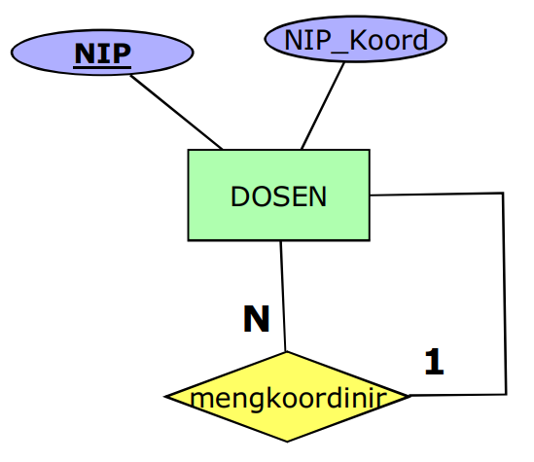
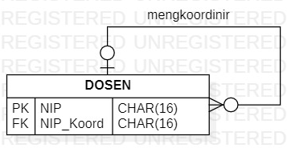
Unary → 1 entitas

Slide 27
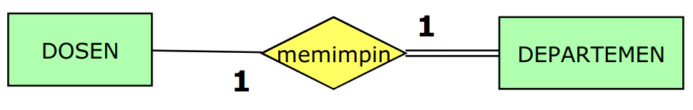
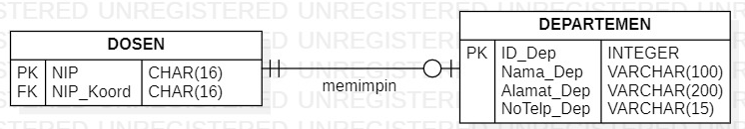
Binary → 2 entitas

Slide 28
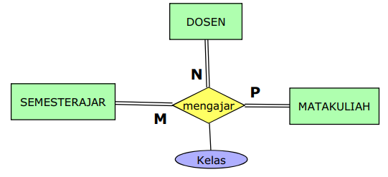
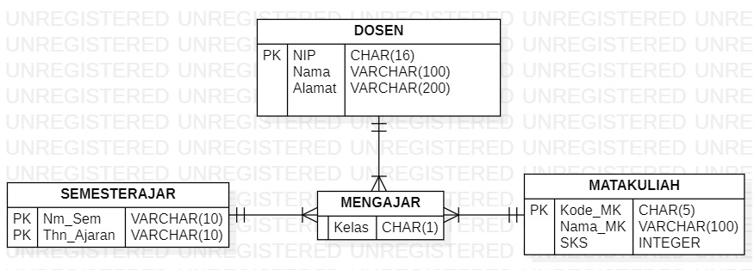
Ternary → >2 entitas

Slide 29
Kardinalitas: One-to-one

Slide 30
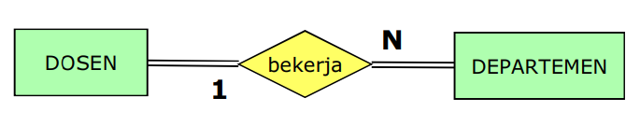
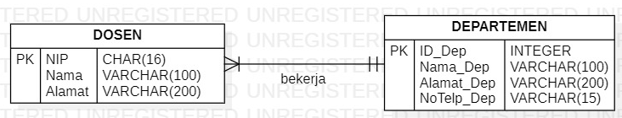
Kardinalitas: One-to-many

Slide 31
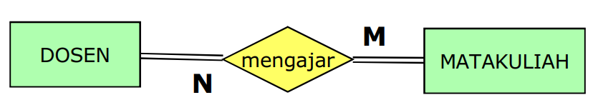
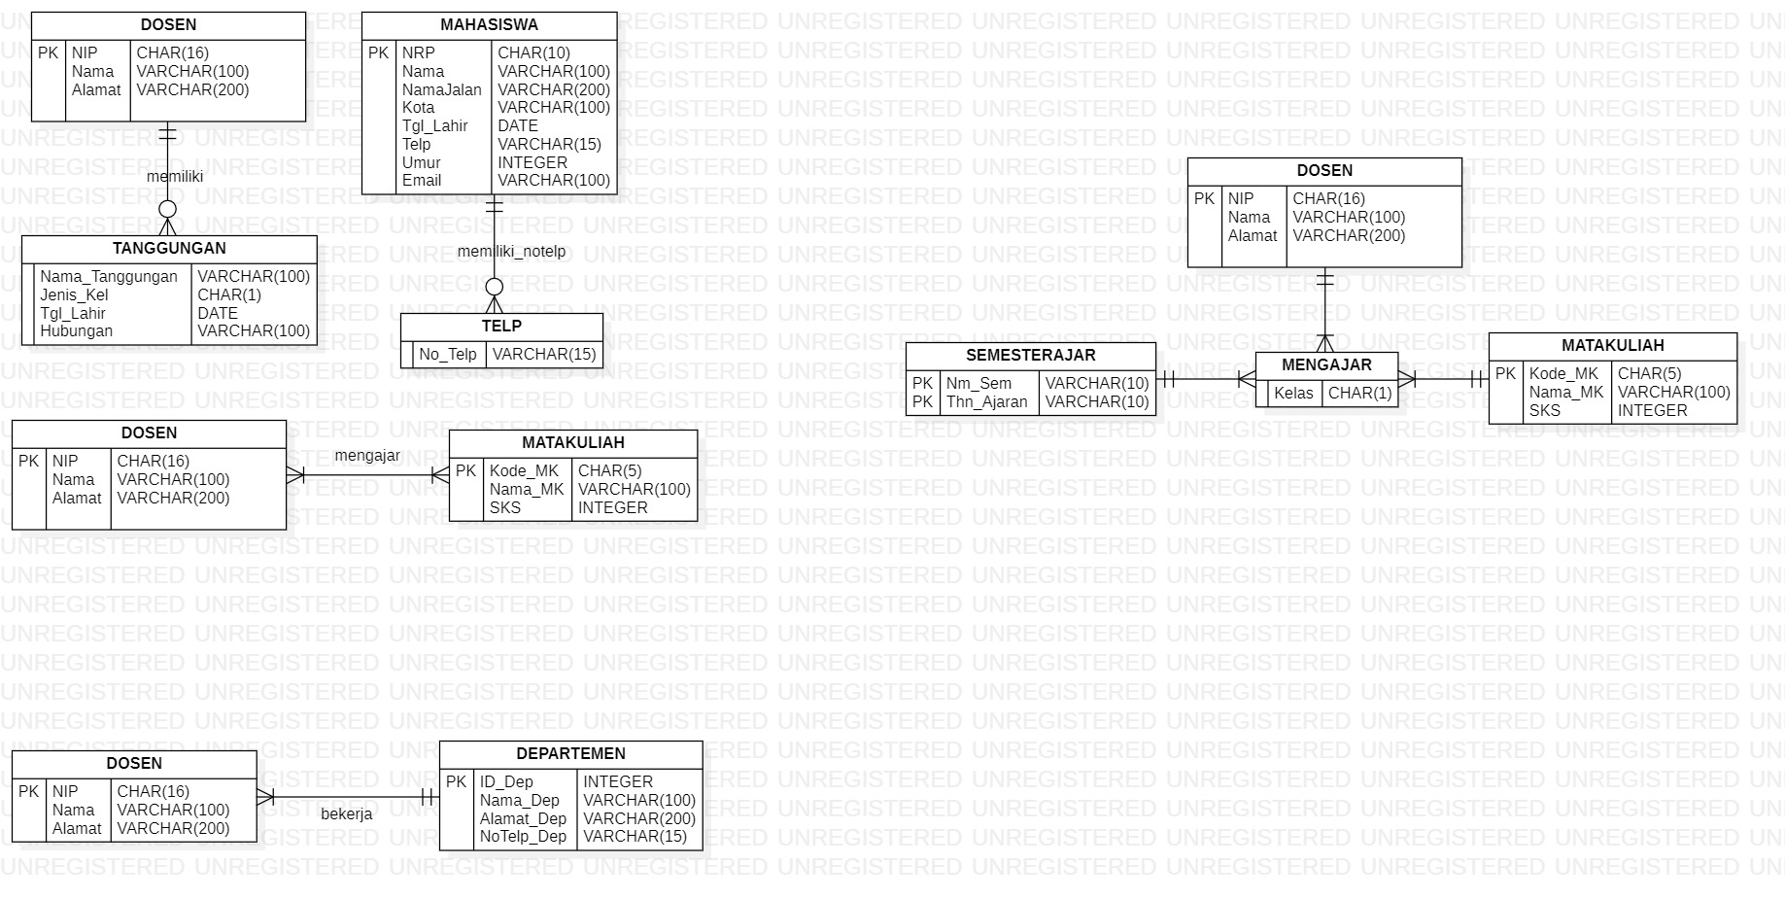
Kardinalitas: Many-to-many

Slide 32
Partisipasi Entitas

Slide 33
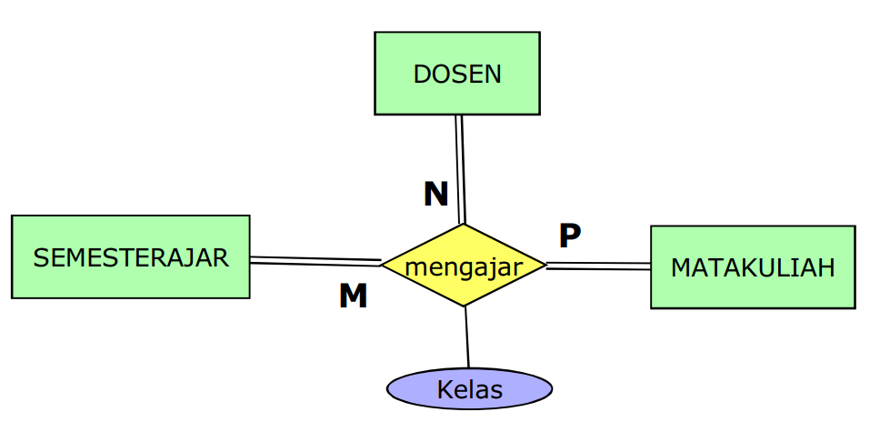
1. Partisipasi Total
Semua anggota DOSEN harus mengajar sedikitnya satu MATAKULIAH. Kardinalitas minimal adalah 1.

Slide 34
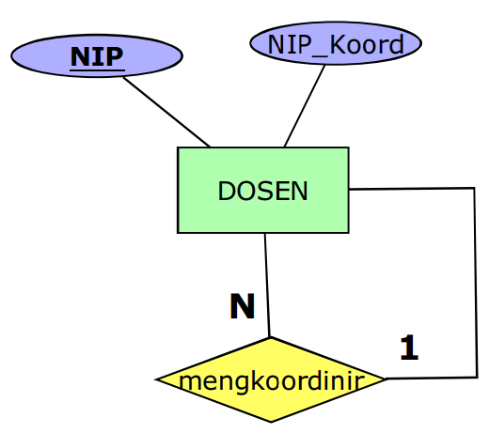
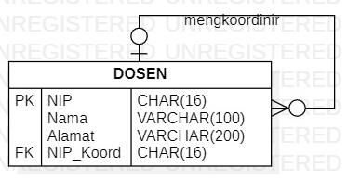
2. Partisipasi Parsial
Beberapa DOSEN mengkoordinir rekan dosen lainnya, tetapi tidak setiap dosen harus mengkoordinir rekannya. Kardinalitas minimal 0.

Slide 35
Contoh Cara Membuat Relasi

Slide 36
Langkah 1: tandai dan tentukan setiap hubungan yang diwakili oleh kata kerja yang ada di dalam ilustrasi tersebut beserta entitas yang berhubungan
Perguruan tinggi A memiliki 5 fakultas. Tiap fakultas terdiri dari paling sedikit satu Departemen, tetapi satu departemen hanya bisa dinaungi oleh satu fakultas saja.
Seorang dosen hanya boleh bekerja di satu departemen saja. Namun, departemen bisa mempekerjakan banyak dosen.
Setiap departemen dipimpin oleh seorang dosen sebagai kepala departemen. Sedangkan setiap fakultas juga dikepalai oleh seorang dosen sebagai dekan.
Setiap departemen memiliki beberapa mahasiswa, dan satu mahasiswa hanya boleh terdaftar di satu departemen saja.
Semester ajar dibagi berdasarkan tahun ajaran dan semesternya (gasal atau genap).
Satu departemen bisa menawarkan beberapa matakuliah. Satu matakuliah hanya bisa ditawarkan oleh satu departemen saja.
Satu matakuliah bisa diambil oleh beberapa mahasiswa. Di setiap semester ajar, mahasiswa akan mengambil beberapa matakuliah di departemennya.

Slide 37
Satu matakuliah bisa diajarkan oleh dosen yang berbeda.
Sedangkan setiap dosen diwajibkan untuk mengajar paling sedikit satu matakuliah di departemennya.
Karena ada kemungkinan jumlah mahasiswa yang mengambil matakuliah tertentu bisa sangat banyak, maka satu matakuliah bisa terdiri dari beberapa kelas yang bisa memiliki dosen pengajar yang berbeda-beda.
Ketika mahasiswa memilih mengambil matakuliah, mahasiswa juga akan memilih kelas manakah yang akan diikutinya.
Pada akhir perkuliahan, dosen akan mengisikan nilai tiap-tiap mahasiswa di kelas yang diajarnya

Slide 38
Identifikasi hubungan antara entitas
Entitas 1 | Hubungan | Entitas 2
Fakultas | terdiri dari | Departemen
Departemen | dinaungi | Fakultas
Dosen | bekerja di | Departemen
Departemen | mempekerjakan | Dosen
Departemen | dipimpin | Dosen
Fakultas | dikepalai | Dosen
Departemen | memiliki | Mahasiswa
Mahasiswa | terdaftar | Departemen
Departemen | menawarkan | Matakuliah
Matakuliah | ditawarkan | Departemen
Matakuliah | diambil | Mahasiswa
Mahasiswa | mengambil | Semester Ajar, Matakuliah
Matakuliah | diajarkan | Dosen
Dosen | mengajar | Matakuliah, Semester Ajar
Mahasiswa | mengambil | Matakuliah
Untuk relasi yang sama, diambil salah satu
Untuk relasi yang sama dan masih memilki kesamaan proses bisnis, maka digabung menjadi satu -> relasi Ternary
Entitas 1 | Hubungan | Entitas 2
Fakultas | terdiri dari | Departemen
Dosen | bekerja di | Departemen
Departemen | dipimpin | Dosen
Fakultas | dikepalai | Dosen
Departemen | memiliki | Mahasiswa
Departemen | menawarkan | Matakuliah
Mahasiswa | mengambil | Matakuliah, Semester Ajar
Dosen | mengajar | Matakuliah, Semester Ajar
38

Slide 39
Langkah 2: Identifikasikan rasio kardinalitas dari setiap hubungan
Perguruan tinggi A memiliki 5 fakultas. Tiap fakultas terdiri dari paling sedikit satu departemen, tetapi satu departemen hanya bisa dinaungi oleh satu fakultas saja.
Seorang dosen hanya boleh bekerja di satu departemen saja. Namun, departemen bisa mempekerjakan banyak dosen.
Setiap departemen dipimpin oleh seorang dosen sebagai kepala departemen. Sedangkan setiap fakultas juga dikepalai oleh seorang dosen sebagai dekan.
Setiap departemen memiliki beberapa mahasiswa, dan satu mahasiswa hanya boleh terdaftar di satu departemen saja.
Semester ajar dibagi berdasarkan tahun ajaran dan semesternya (gasal atau genap).
Satu departemen bisa menawarkan beberapa matakuliah. Satu matakuliah hanya bisa ditawarkan oleh satu departemen saja.
Satu matakuliah bisa diambil oleh beberapa mahasiswa. Di setiap semester ajar, mahasiswa akan mengambil beberapa matakuliah di departemennya.

Slide 40
Satu matakuliah bisa diajarkan oleh dosen yang berbeda.
Sedangkan setiap dosen diwajibkan untuk mengajar paling sedikit satu matakuliah di departemennya.
Karena ada kemungkinan jumlah mahasiswa yang mengambil matakuliah tertentu bisa sangat banyak, maka satu matakuliah bisa terdiri dari beberapa kelas yang bisa memiliki dosen pengajar yang berbeda-beda.
Ketika mahasiswa memilih mengambil matakuliah, mahasiswa juga akan memilih kelas manakah yang akan diikutinya.
Pada akhir perkuliahan, dosen akan mengisikan nilai tiap-tiap mahasiswa di kelas yang diajarnya.

Slide 41
Contoh Cara Membuat Relasi (2)
Identifikasi rasio kardinalitas dari setiap hubungan (min, max)
Entitas 1 | Banyaknya Entitas 1 yang berpartisipasi (Min, Max) | Hubungan | Banyaknya Entitas 2 yang berpartisipasi (Min, Max) | Entitas 2
Fakultas | (1,N) | terdiri dari | (1,1) | Departemen
Departemen | (1,1) | dinaungi | (1,N) | Fakultas
Dosen | (1,1) | bekerja di | (1,N) | Departemen
Departemen | (1,N) | mempekerjakan | (1,1) | Dosen
Departemen | (1,1) | dipimpin | (0,1) | Dosen
Fakultas | (1,1) | dikepalai | (0,1) | Dosen
Departemen | (1,N) | memiliki | (1,1) | Mahasiswa
Mahasiswa | (1,1) | terdaftar | (1,N) | Departemen
Departemen | (1,N) | menawarkan | (1,1) | Matakuliah
Matakuliah | (1,N) | ditawarkan | (1,N) | Departemen
Matakuliah | (1,N) | diambil | (1,N) | Mahasiswa
Mahasiswa | (1,N) | mengambil | (1,N) | Semester Ajar, Matakuliah
Matakuliah | (1,N) | diajarkan | (1,N) | Dosen
Dosen | (1,N) | mengajar | (1,N) | Matakuliah, Semester Ajar
Mahasiswa | (1,N) | mengambil | (1,N) | Matakuliah

Slide 42
Tools
Chen’s Notation ERD
Trial: Edraw (15 hari)
Free Open Source:
TerraER (http://www.terraer.com.br/)
Dia (https://www.learndb.com/databases/drawing-er-diagrams-with-dia-tool-using-chen-notation)
CDM
License: PowerDesigner (Sybase)
Open source: StarUML (http://staruml.io/download)

Slide 43
- TERIMA KASIH -

